Slide 1

практика з ооп Презентація продукту
Любченко олег

Slide 2
Індивідуальне завдання
Створити JAVA програму
Створити програму мовою Java для визначення найбільшого значення послідовно розташованих
1 у двійковому поданні цілісного значення потенційної енергії фізичного тіла при заданих
значеннях маси та висоти.

Slide 3
Використані інструменти
Мова програмування: Java
Середовище розробки: Visual Studio Code
Сервіс зберігання файлів: GitHub
Зовнішні бібліотеки: XChart

Slide 4
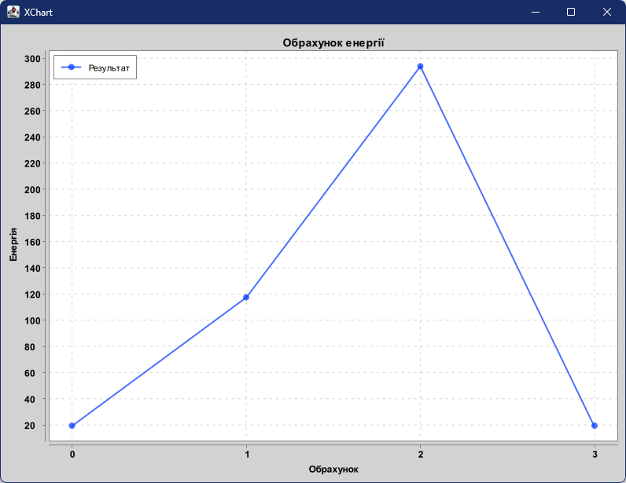
Демонстрація продукту
Побудова графіка з результатами обчислень

Slide 5

Посилання на репозиторій програми
GitHub

